Slide 1
CHÀO MỪNG CÁC EM ĐẾN VỚI LỚP HỌC

Slide 2
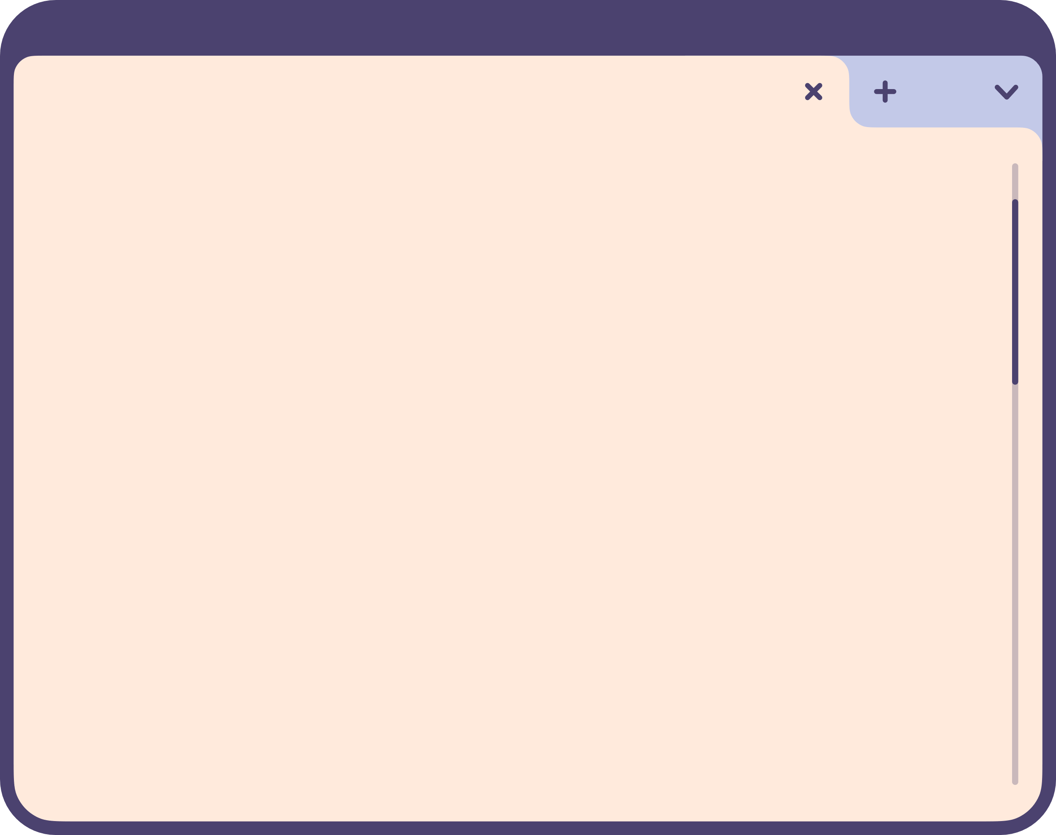
KHỞI ĐỘNG
TRÒ CHƠI
“AI NHANH TAY HƠN”

Slide 3
Câu 1: 81 : 9 = ?
81 : 9 = 9

Slide 4
Câu 2: 7 × 4 = ?
7 × 4 = 28

Slide 5
Câu 3: Điều dấu (+, −, ×, ÷) tương ứng: 9 ... 1 = 9
9 × 1 = 9

Slide 6
Câu 4: Các hình sau biểu thị điều gì?
$$\frac{1}{7}; \frac{1}{8}; \frac{1}{9}$$

Slide 7
Câu 5:
 | 6 | 9
Gấp 3 lần | ? | ?
Giảm 3 lần | ? | ?
18
27
2
3

Slide 8
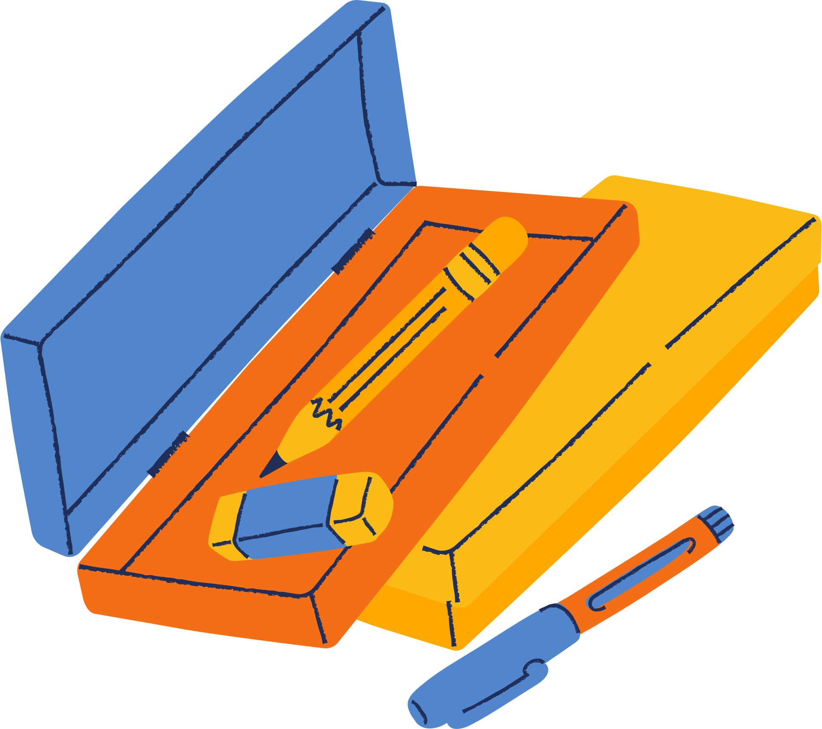
EM VUI HỌC TOÁN

Slide 9
Bài 1: a) Thảo luận nhóm để thiết kế một công cụ học nhân, chia thú vị.
About ME

Slide 10
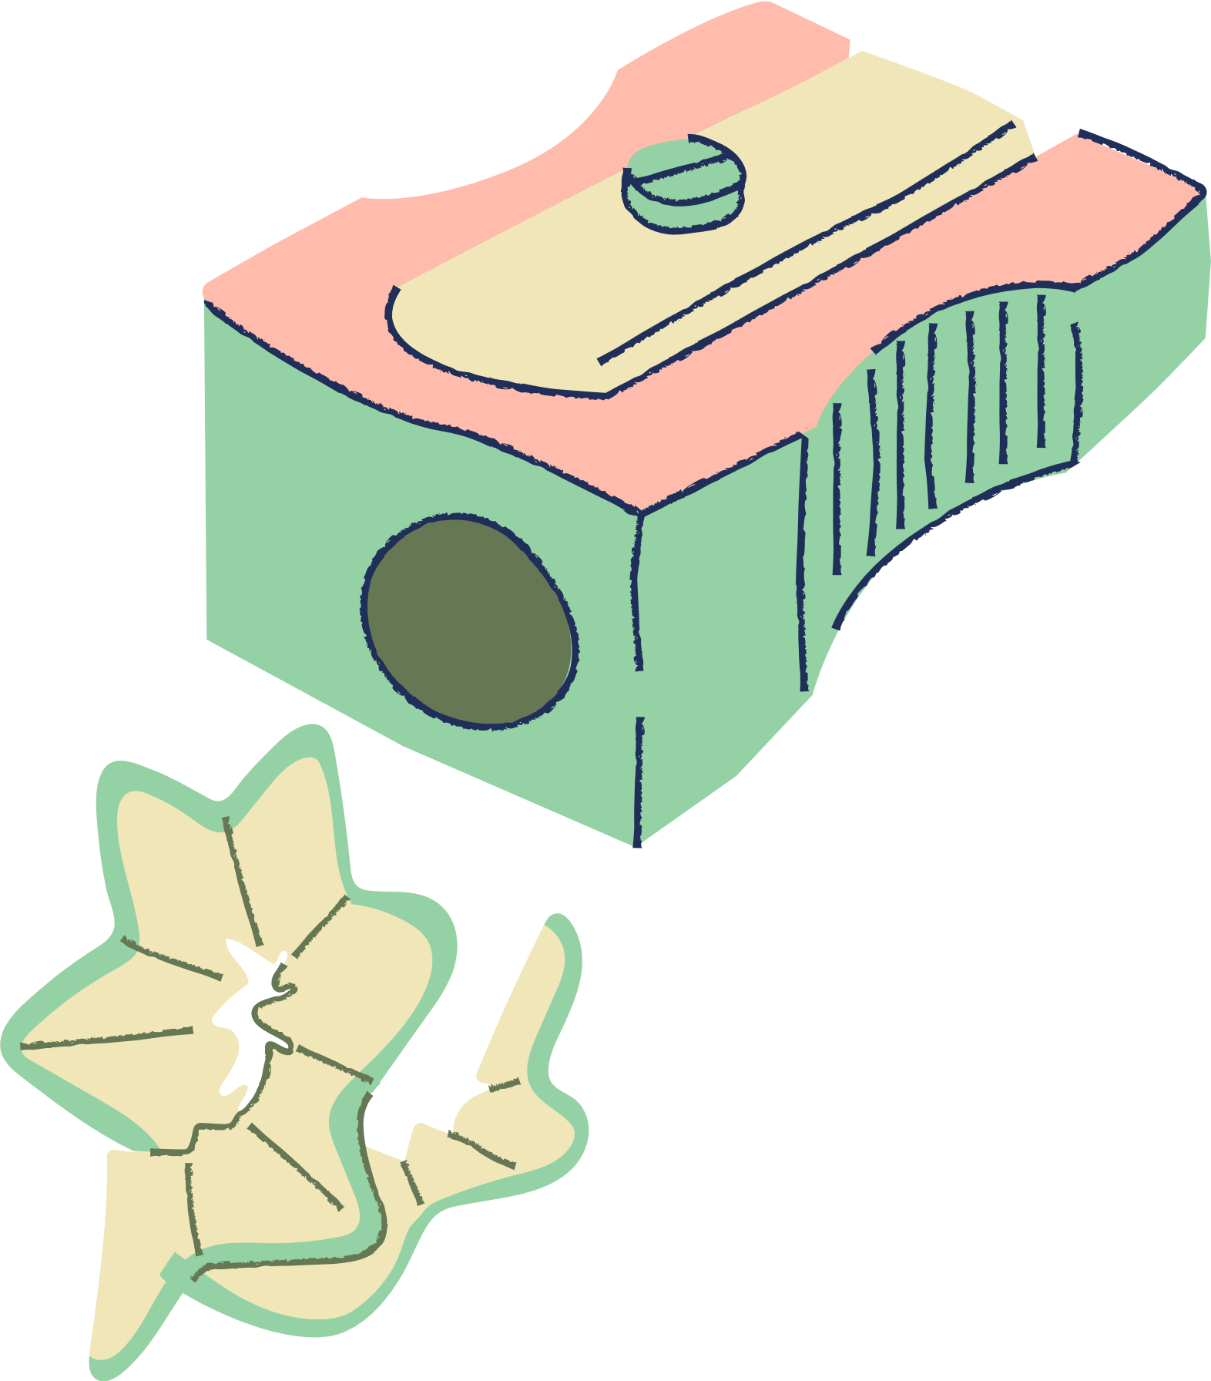
b) Thiết kế một lời nhắn để nhắc các bạn chú ý khi thực hiện nhân, chia với số 0, số 1.

Slide 11
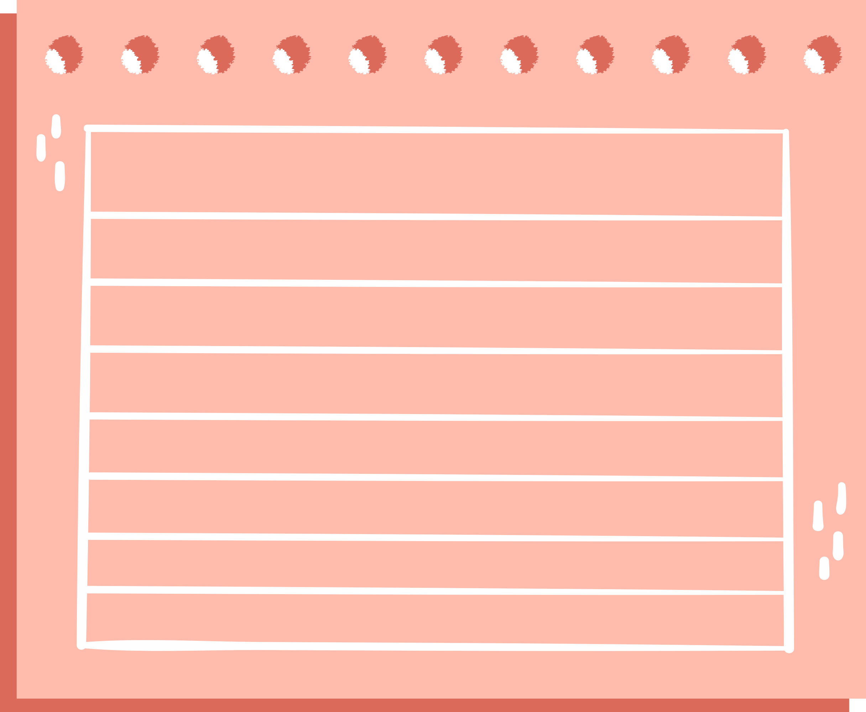
Bài 2: Một phần mấy của tôi?

Slide 12
Bài 3: Thực hiện các hoạt động sau:
Chuẩn bị một tờ giấy có kẻ ô vuông. Oẳn tù tì để chọn ra người chơi trước.
Gieo quân xúc xắc và đọc số chấm xuất hiện.
Đánh dấu số ô vuông là kết quả của phép nhân có một thừa số là số chấm vừa xuất hiện với một số nào đó (từ 1 đến 9).
Sau một số lượt chơi, ai chọn được các ô vuông mà phủ kín tờ giấy hơn thì thắng cuộc.

Slide 13
Bài 4: Thực hành: Đo chiều cao và ghi số đo chiều cao của các bạn trong nhóm em (theo mẫu).

Slide 14
DẶN DÒ VỀ NHÀ
Sáng tạo thêm nhiều cách gấp giấy “một phần mấy”, bảng nhân, chia; nói và chỉ cho người thân cách gấp.
Cùng người thân chơi xúc xắc để tìm phép nhân thích hợp.
Đo chiều cao của mọi người xung quanh và ghi lại (đo càng nhiều thì điểm được cộng vào thành tích thi đua càng nhiều).

Slide 15
HẸN GẶP LẠI CÁC EM
TRONG BUỔI HỌC SAU

